Slide 1

Nhiệt liệt chào mừng quý thầy cô về dự hội giảng
Môn: tiếng Việt - lớp 1
Giáo viên: Phạm Thị Duyên
Trường: Tiểu học Tứ Cường

Slide 3






đom đóm

Slide 4

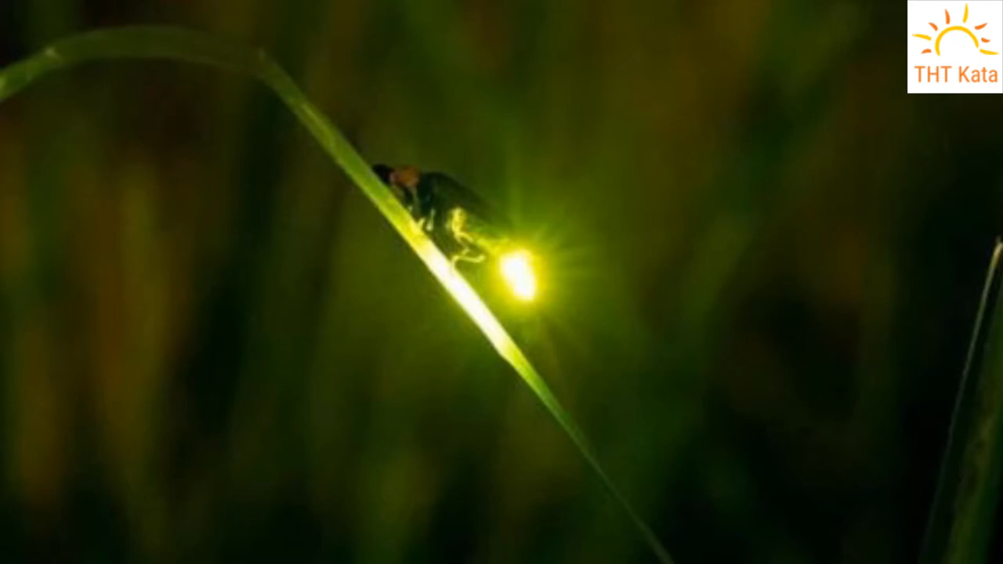

đom đom
đom đom

Slide 5
om
o
m

Slide 6
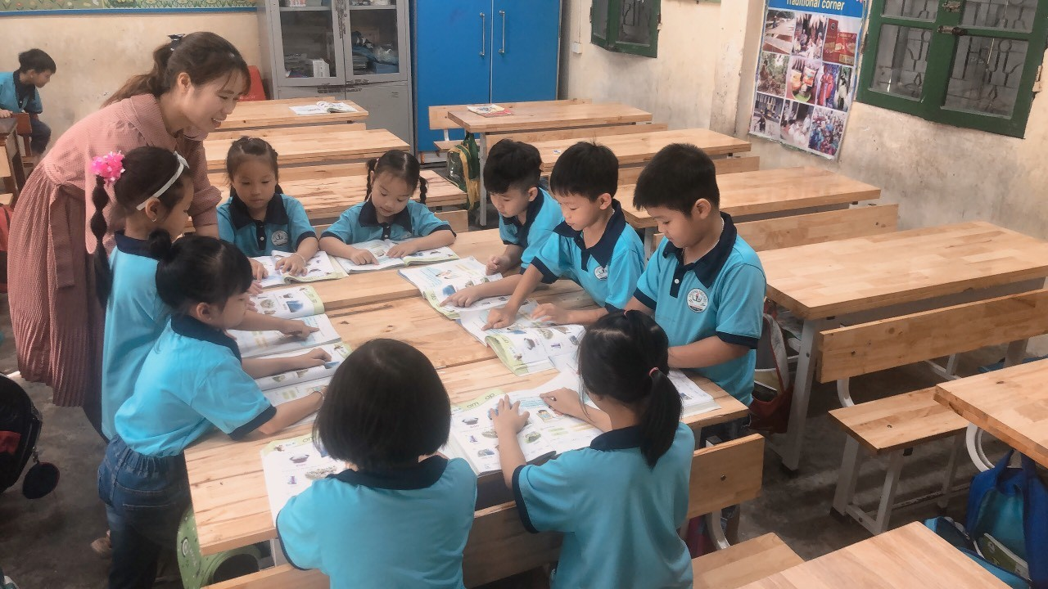
hop tổ
họp tổ

Slide 7
op
o
p

Slide 8
om
op
đom đom
họp tổ

Slide 9



THƯ GIÃN

Slide 10
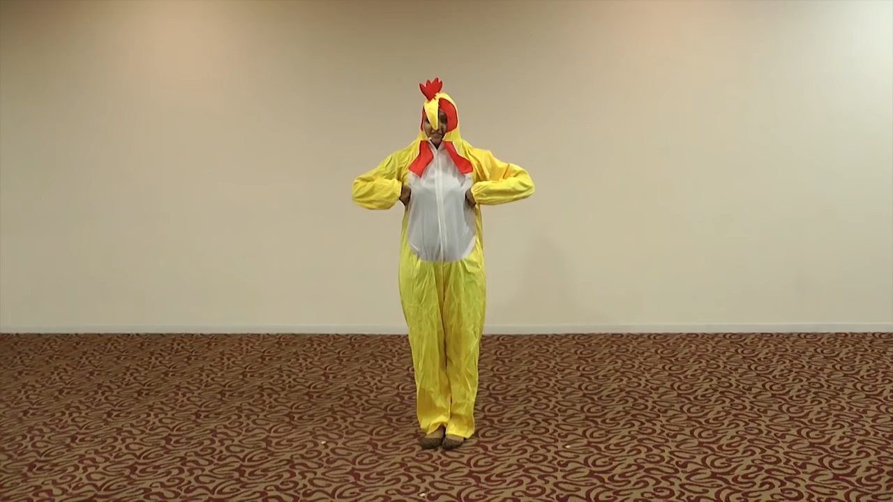


Slide 11



Slide 18


Slide 19
TẬP VIẾT

Slide 20


Slide 21
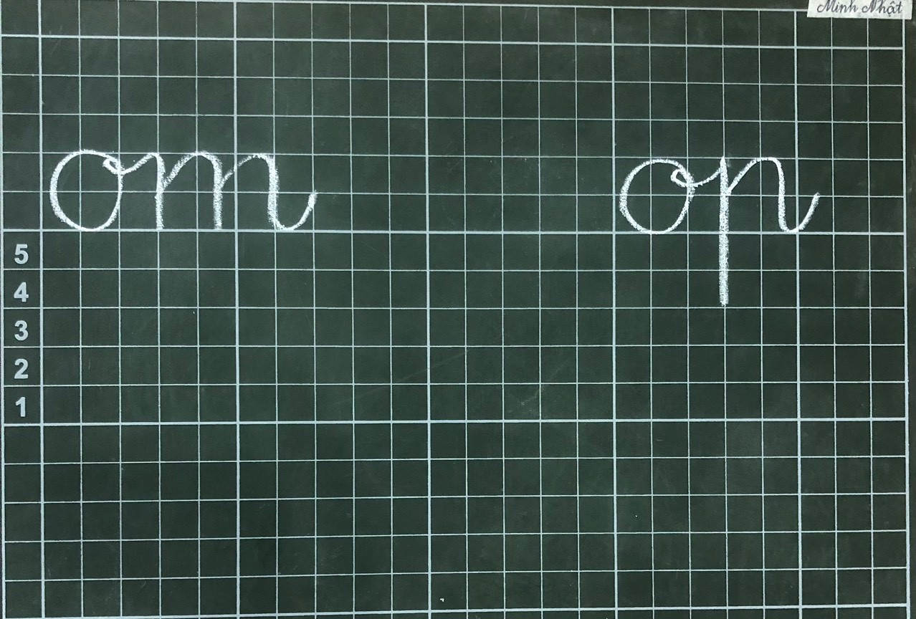

Slide 22
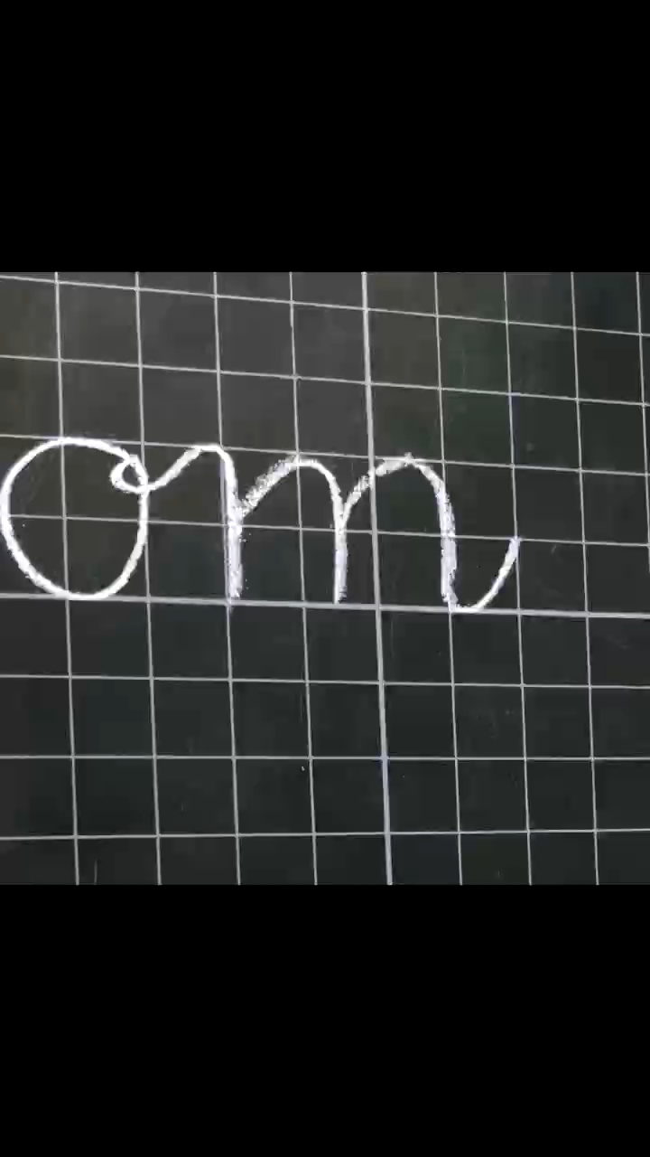

Slide 24

đΨ đĪ

Slide 25

hΦ tổ

Slide 26
Ψ
Ψ

Slide 27
Φ
Φ

Slide 28
ôm
ô
m

Slide 29


Slide 30
Tạo tiếng mới chứa vần ôm.

Slide 31
ôp
hộp
ô
p
hôp
.

Slide 32

hộp sữa

Slide 33
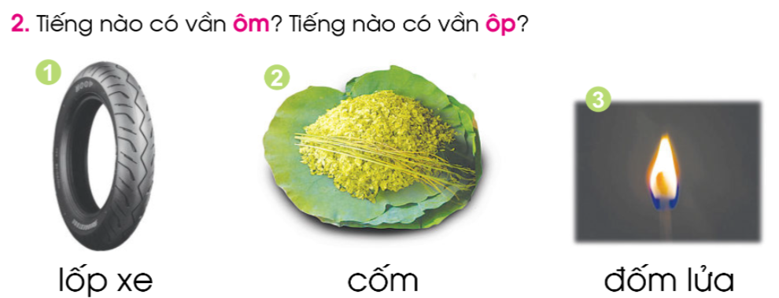

lốp xe
cốm
đốm lửa
chôm chôm
tốp ca
đồ gốm

Slide 34
2. Gạch 1 gạch dưới tiếng có vần ôm. Gạch 2 gạch dưới tiếng có vần ôp

Slide 35
TẬP VIẾT

Slide 36
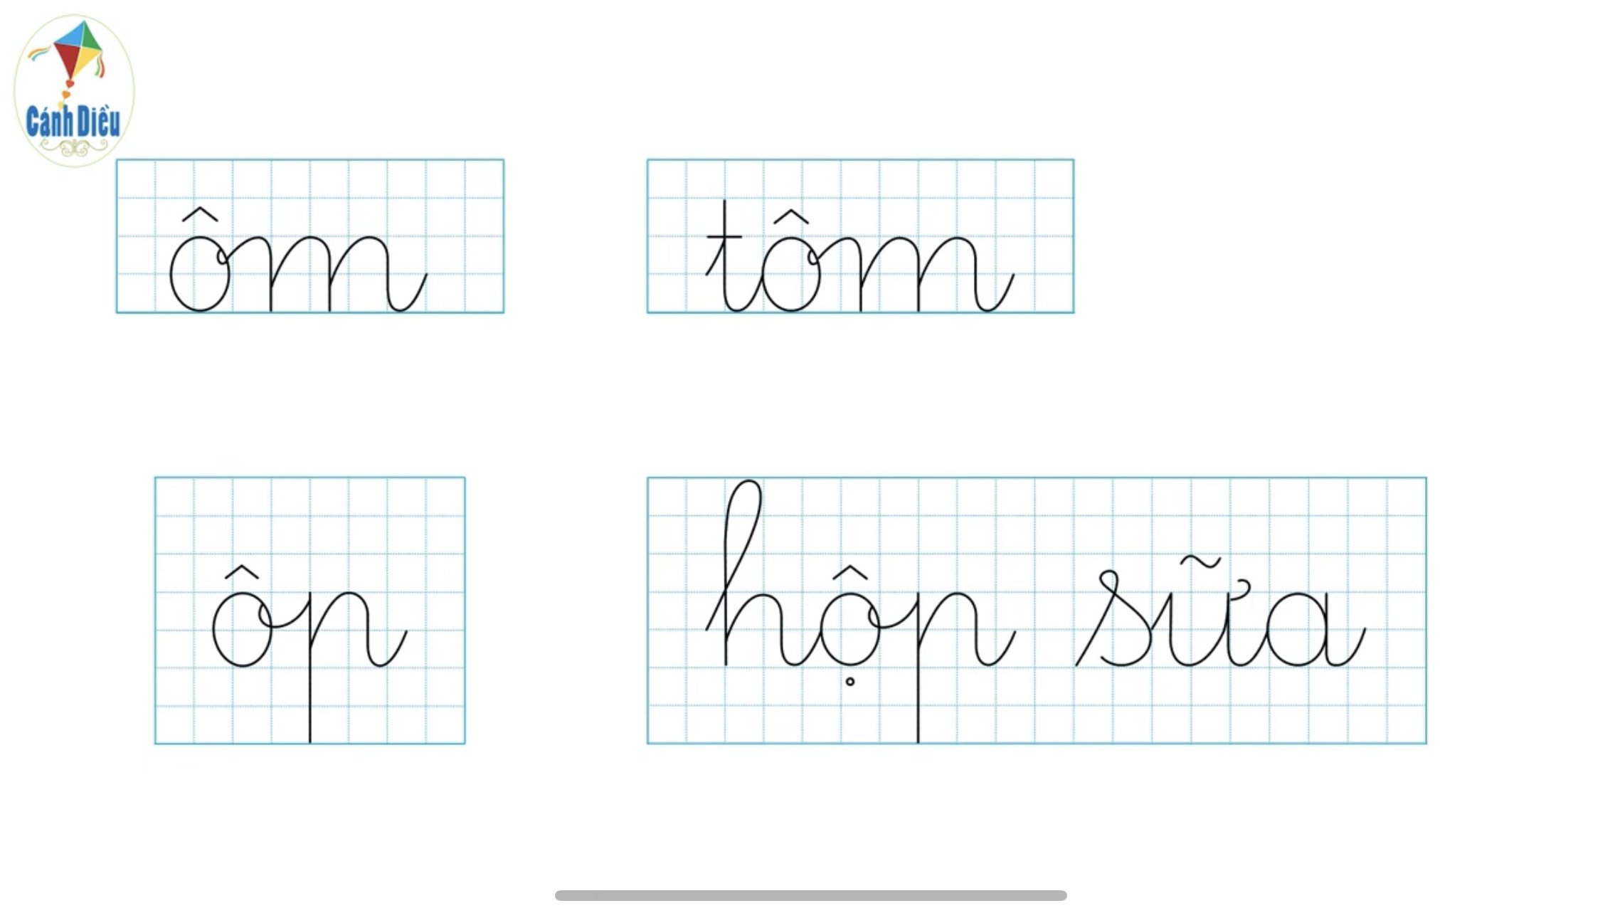

Slide 38


Slide 40
VẬN DỤNG

Slide 41



CHÚC SỨC KHỎE QUÝ THẦY CÔ
CHÚC CÁC EM HỌC TẬP TỐT

Slide 42

Đọc tiếng sau
yếm

Slide 43
Tìm từ có tiếng chứa vần iêm

Slide 44
Đọc từ sau:
tấm thiếp

Slide 45

Gà nhí nằm mơ thấy gì ?

